Slide 1






1A2
Chào mừng các con đến với tiết học hôm nay

Slide 2


Ôn bài cũ

Slide 3


lạc
nhạc
mặc
gấc
giấc
lác đác
mắc áo
quả gấc

Slide 4

Nếu lênTây Bắc, bạn hãy đến Sa Pa. Vào mùa hè, mỗi ngày ở đây như có bốn mùa. Sa Pa có Thác Bạc, có Cầu Mây, có các bản Tả Van, Tả Phìn, Sín Chải.

Slide 5
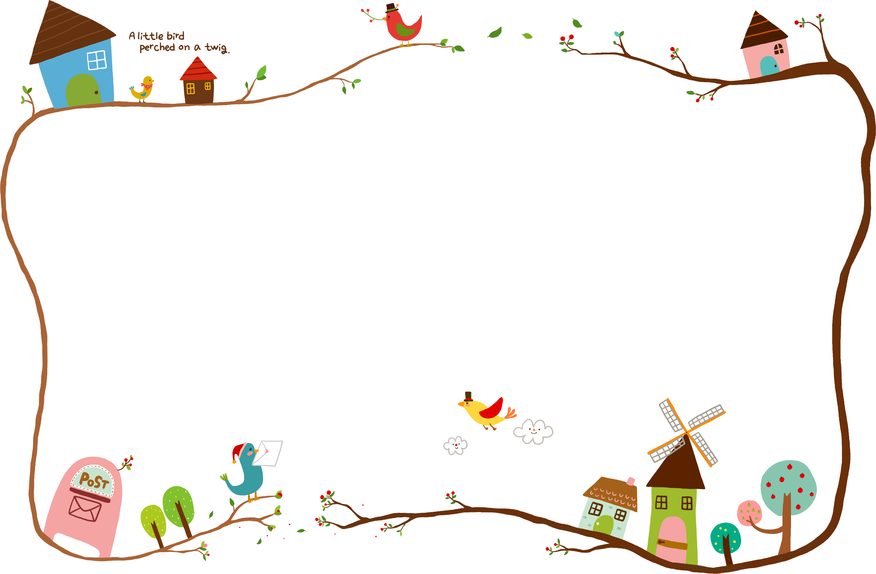

Tiếng Việt:
Bài 47: oc ôc uc ưc
Toán
Phép trừ trong phạm vi 10
( t1)

Slide 6

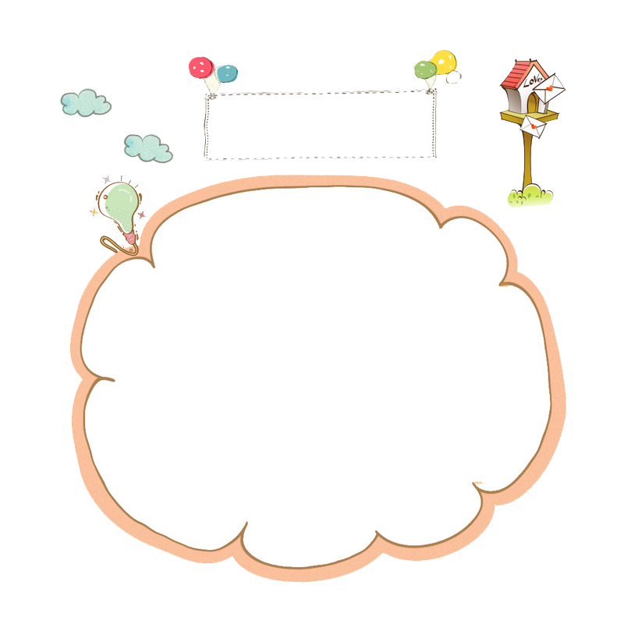



Mục tiêu
Oc ôc uc ưc học cốc …
con sóc máy xúc…
Đi học về, Hà thấy ...
oc ôc uc ưc
cốc máy xúc mực

Slide 7

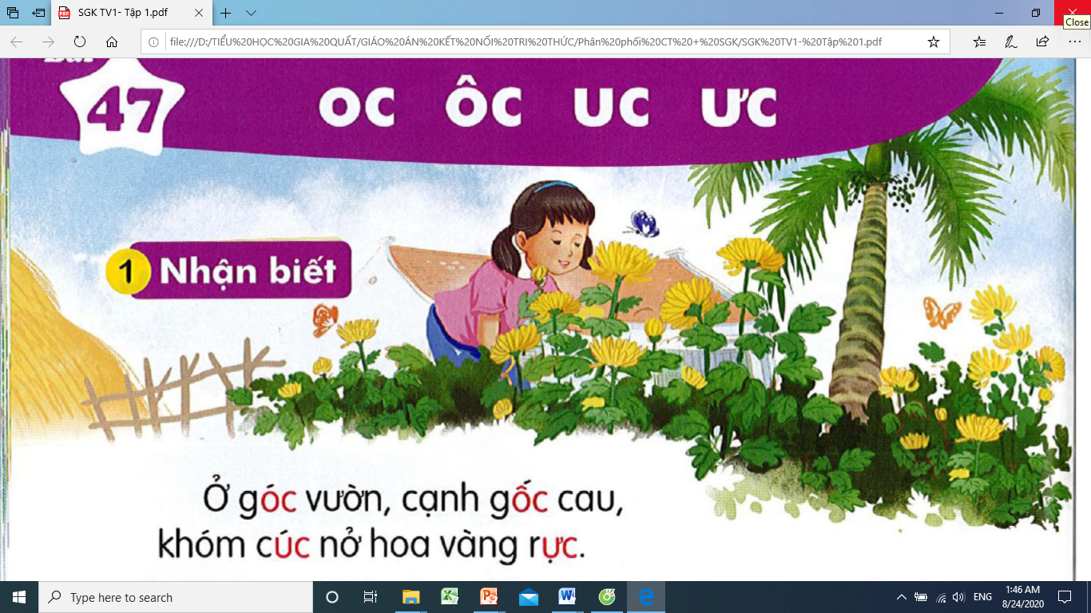

oc
ôc
uc
Ở góc vườn, cạnh gốc cau, khóm cúc nở hoa vàng rực.
ưc

Slide 8
oc
ôc
uc
ưc
g | oc
góc
học
sóc
chục
cúc
cốc
lộc
đức
mực

Slide 9
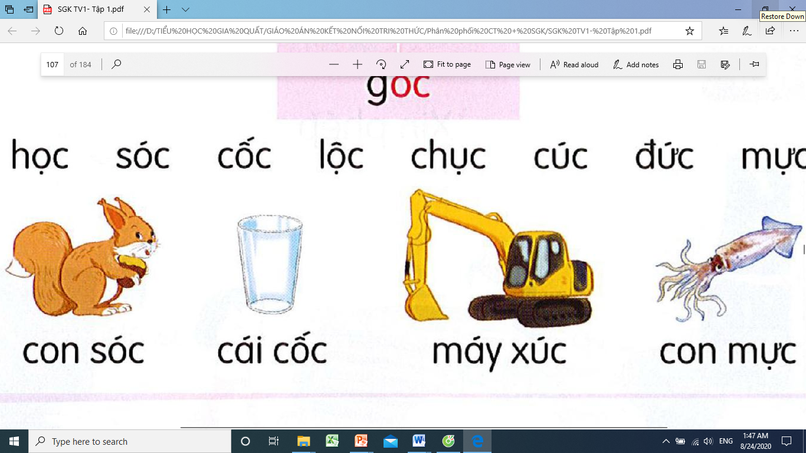
con sóc
cái cốc
máy xúc
con mực

Slide 10
máy xúc
con mực
con sóc
cái cốc

Slide 11
oc
ôc
uc
ưc
g | oc
góc
học
sóc
chục
cúc
cốc
lộc
đức
mực
con sóc
cái cốc
máy xúc
con mực

Slide 12




点击添加标题
Viết bảng con
春天来了，一只小蜗牛在草地上爬，背着大大的壳，伸着一对触角正在找吃的。
一只老鼠看见了，问他:“你背个大包，是要出去旅行吗?”小蜗牛说：“你难道不知道?我背的是我的家!”小老鼠觉得很奇怪。

Slide 13
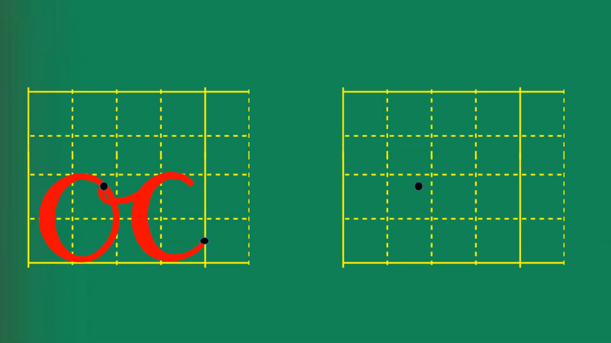

Slide 14
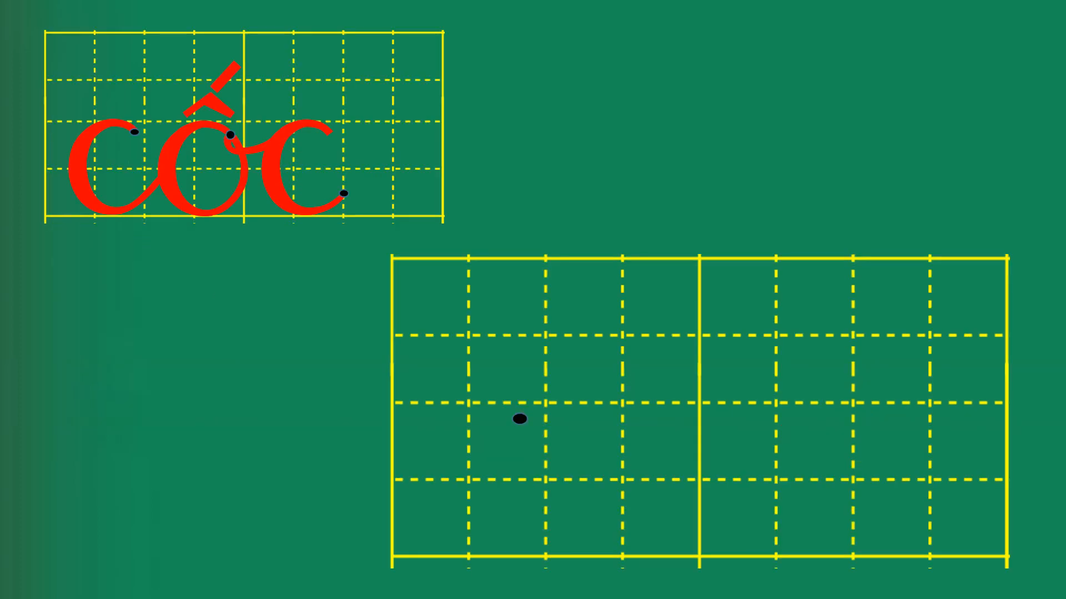

Slide 15
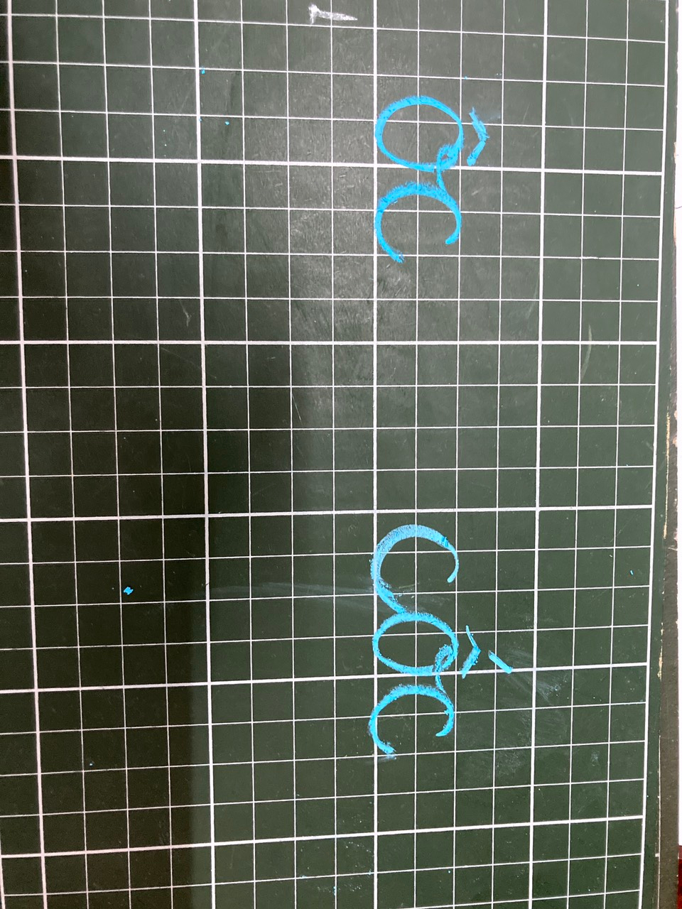

Slide 16
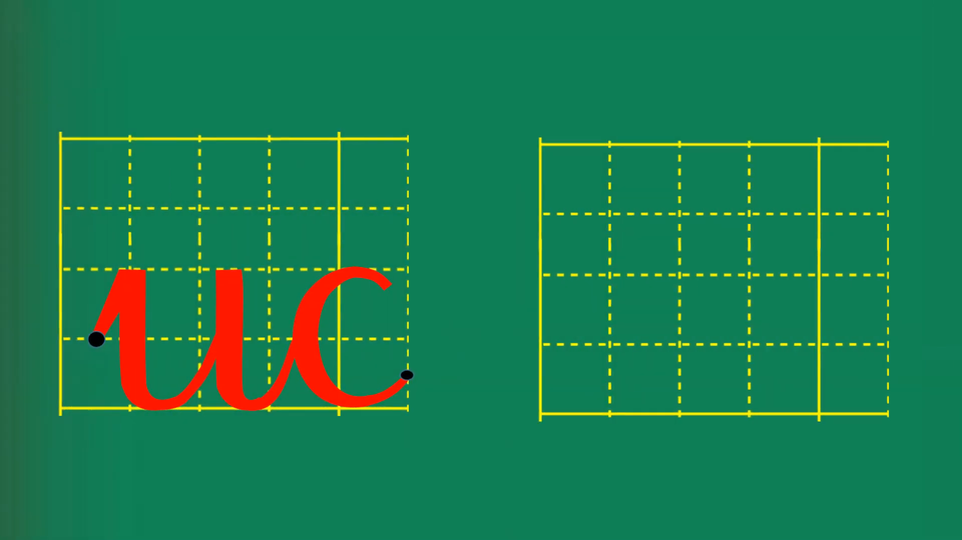

Slide 17
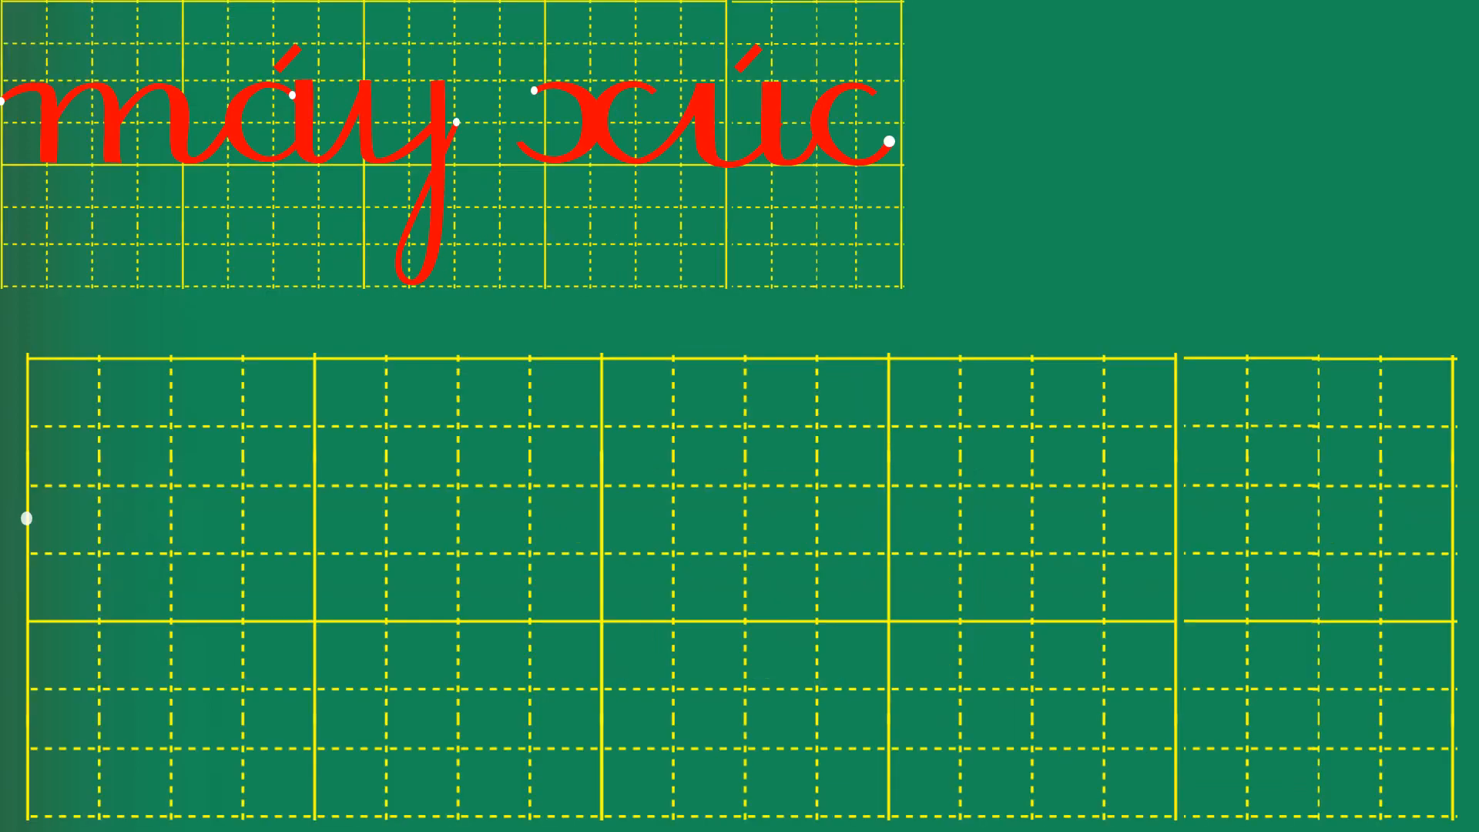

Slide 18
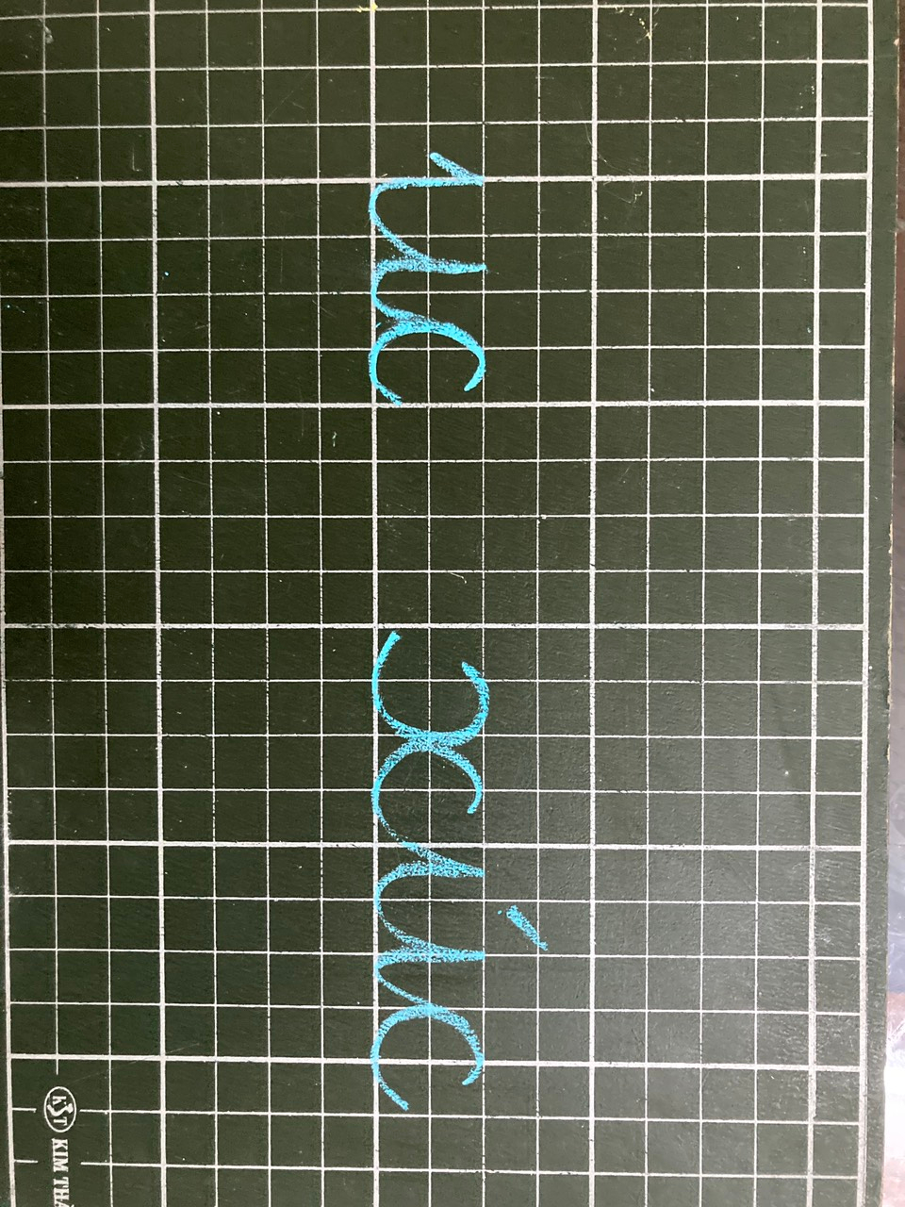

Slide 19
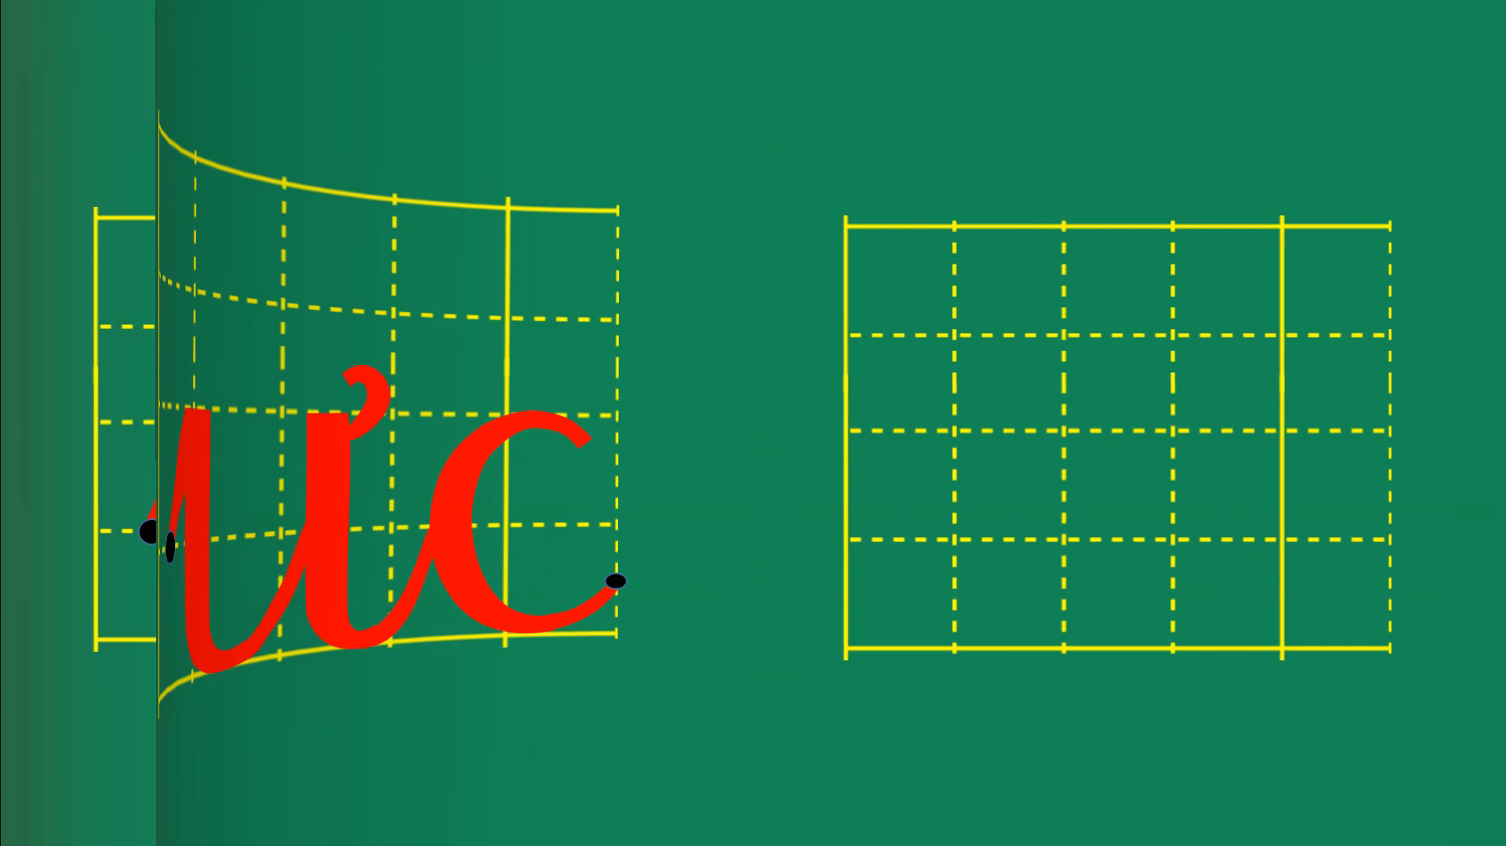

Slide 20
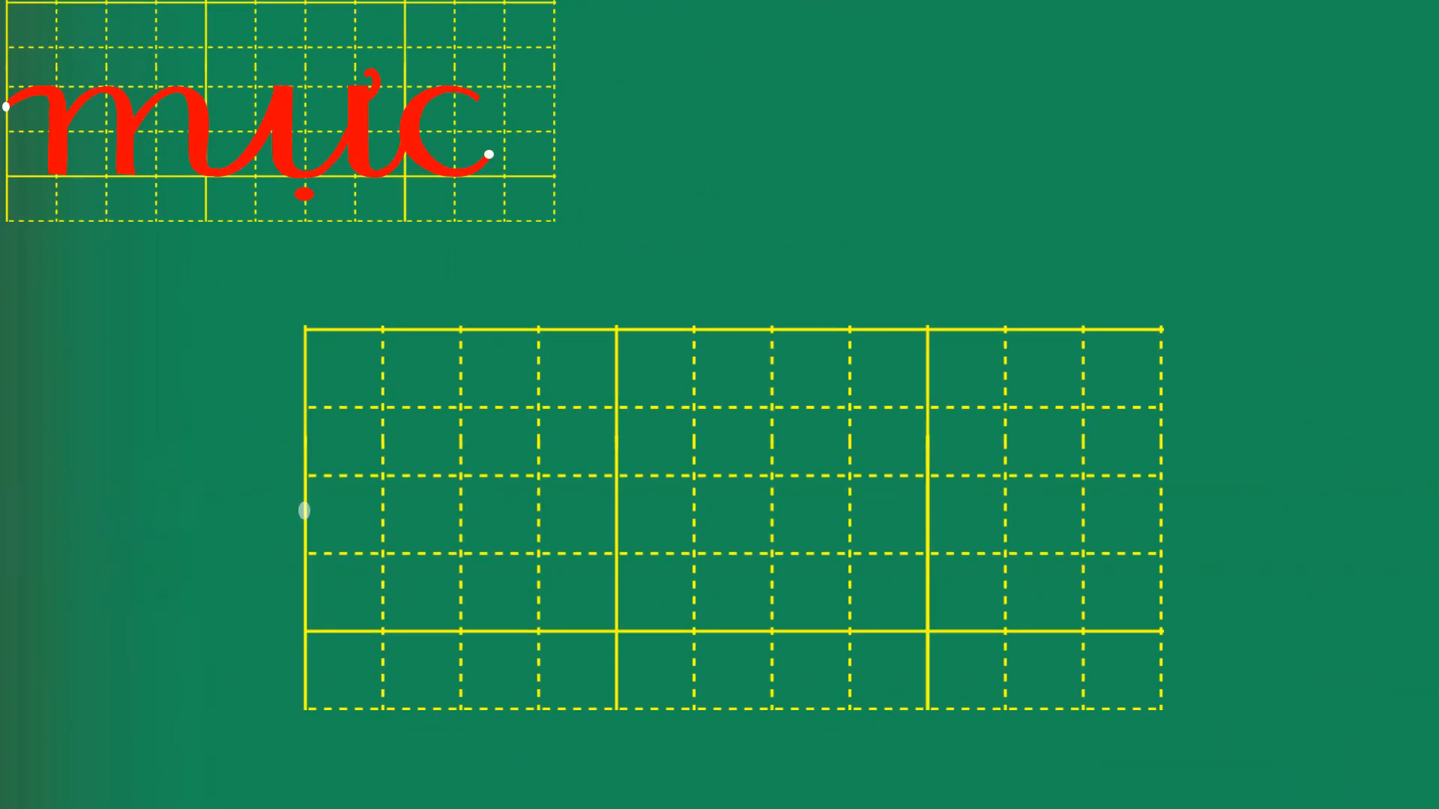

Slide 21
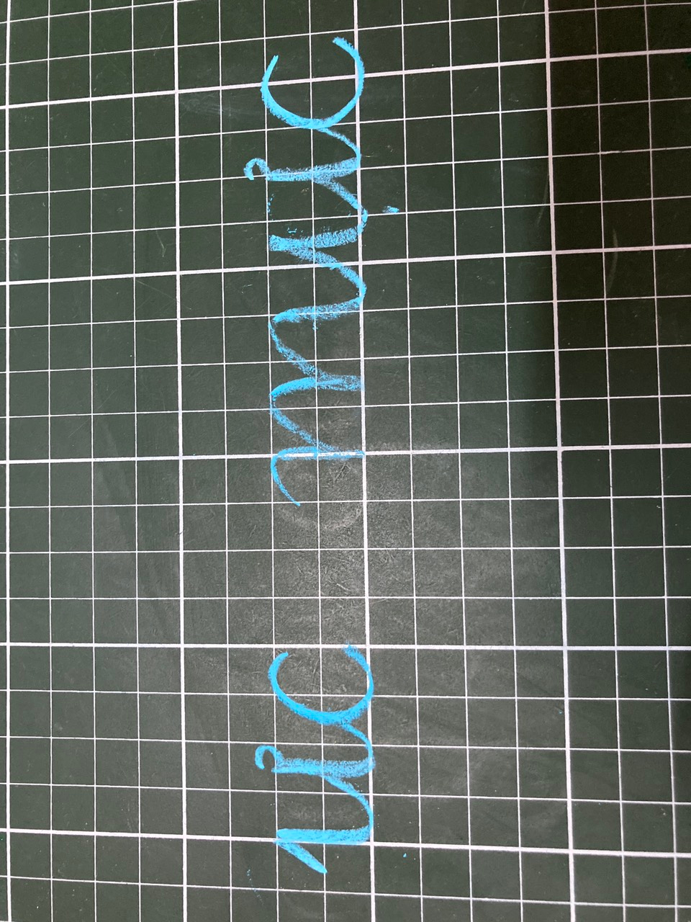

Slide 22
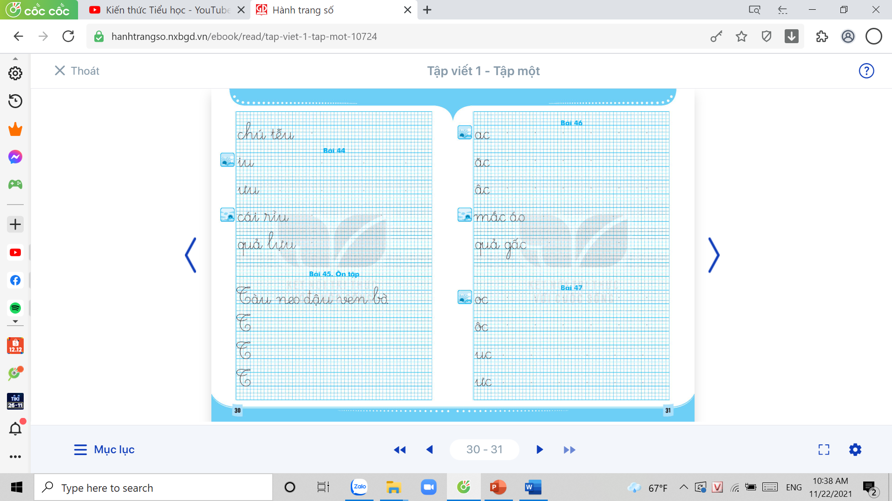
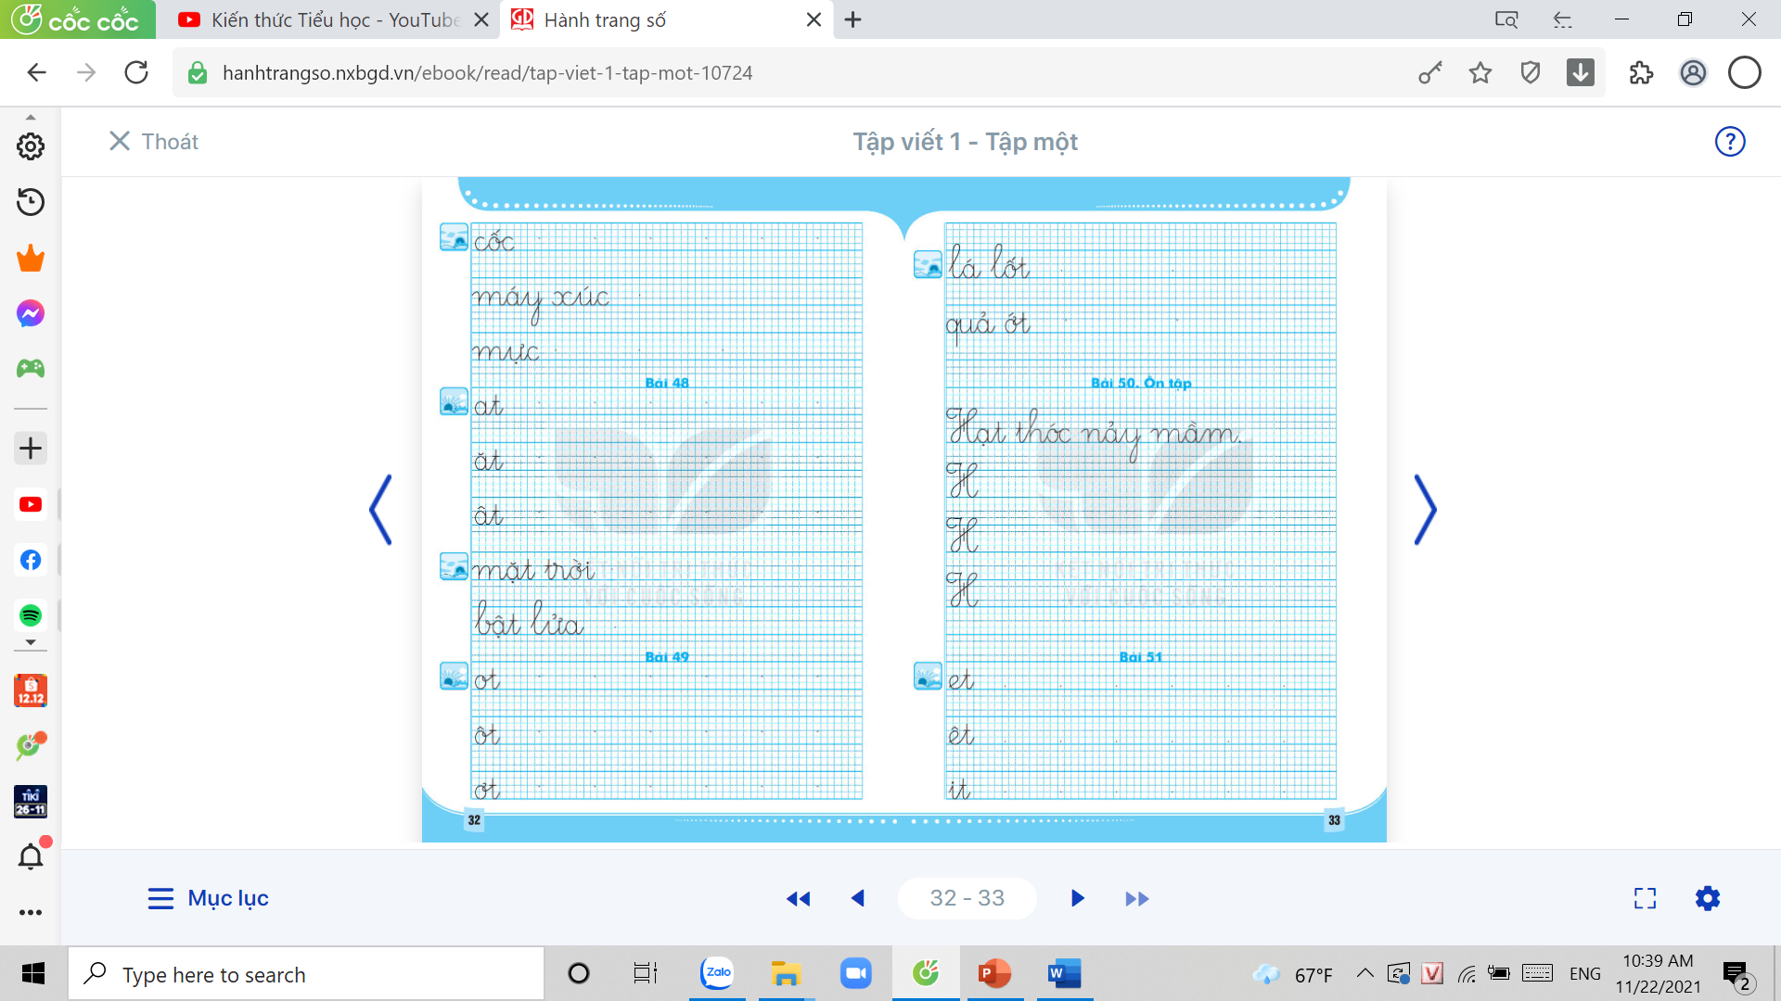

Slide 23
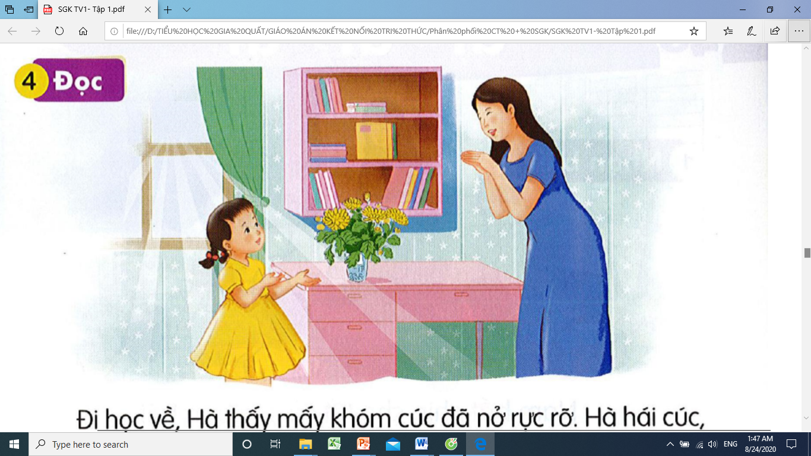

Đi học về, Hà thấy mấy khóm cúc đã nở rực rỡ. Hà hái cúc, cắm vào cốc rồi để ngay ngắn trên bàn học. Mẹ tấm tắc khen Hà khéo tay.

Slide 24
1
Đi học về, Hà thấy mấy khóm cúc đã nở rực rỡ. Hà hái cúc, cắm vào cốc rồi để ngay ngắn trên bàn học. Mẹ tấm tắc khen Hà khéo tay.
2
3

Slide 25

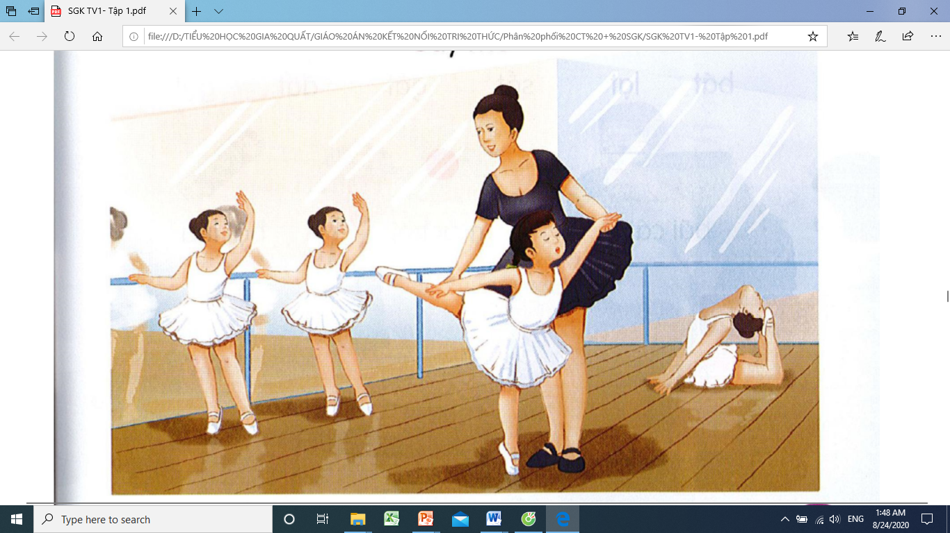
Say mê

Slide 26
Hẹn gặp lại các con trong bài học sau!

